Slide 1
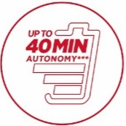


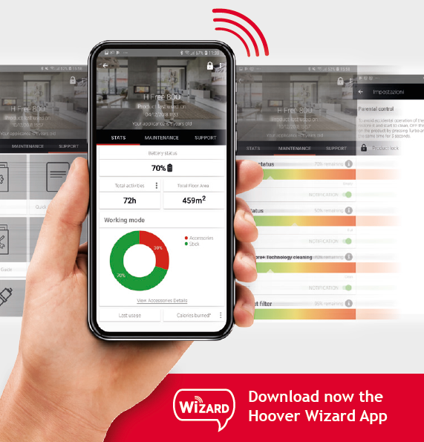
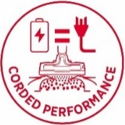
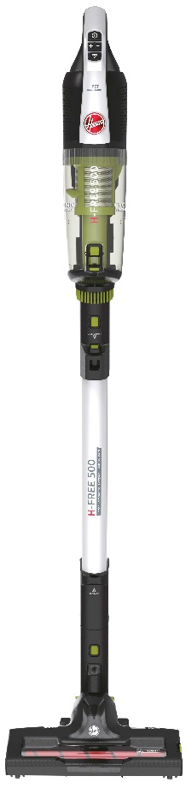
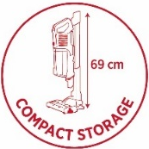
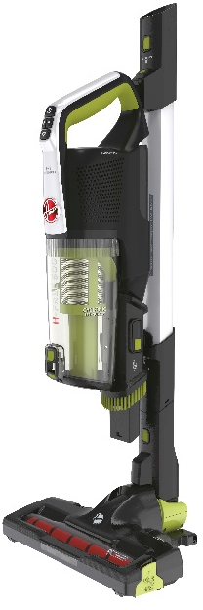

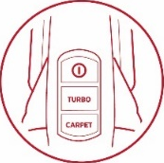
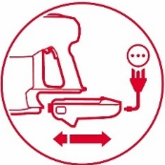

HF522NPW 011- akumulátorový vysavač H-Free 500
Multifunkční – tyčový a ruční akumulátorový vysavač, Wifi připojení, *stejný výkon vysávání jako kabelový vysavač samostatný cyklón, 22 V Lion baterie, 40min provoz, kompaktní složení na výšku 69 cm, nízká hmotnost
Výkon a vlastnosti
Jmenovité napětí (V) 22
Doba provozu baterie (min) 40
Počet baterií 6
Typ baterie Lithium Ion (LION)
Funkce a výbava
Wifi připojení k aplikaci Wizard. Získání užitečných informací
Možnost složit na kompaktní výšku 69 cm
Systém separace prachu Samostatný cyklón
Předmotorový filtr Pěnový
Filtr na výstupu Omyvatelný mikrofiltr
Jmenovité napětí (nabíječky) (V) 230-240
Délka trvání prvního nabíjení (hod) 24
Doba potřebná k dobití z plně
vybitého stavu
(po prvním nabití) (hod) 5
Délka kabelu nabíječky (m) 1,5
Nastavení výkonu Tlačítkem On/OFF na rukojeti – bez nutnosti držet tlačítko pro nepřetržitý provoz (Režim pro všechny povrchy, Turbo režim)
LED ukazatel napájení Ano (4 barvy různých modů)
LED ukazatel provozu Ano (5 barev různých modů)
LED osvětlení hubice Ano
Objem nádoby na prach (l) 0,45
Snadné vysypávání prachu One Touch
Montáž na stěnu Ano
Uložení příslušenství Na těle a trubce
Snadné vyjímání kartáče z hubice Ano
Parkovací pozice Ano
Příslušenství
Motorizovaná hubice pro koberec a tvrdou podlahu s kobercovým rotačním kartáčem
Velký prachový a nábytkový kartáč 2v1
Mini Turbo hubice na zvířecí srst
Měkký kartáč pro šetrné vysávání choulostivých podlah, např. parket (snadno vyjímatelný)
Snadné vyjímání a nabíjení baterie s LED ukazatelem, možnost nabíjet kdekoliv.
Logistická data
Kód 39400927
EAN kód 8016361994669
Barva Černá s limetkově žlutou
Rozměry výrobku v x š x h (cm) 107,9 x 19,5 x 25,2
Čistá váha výrobku (kg) 2,2
Rozměry balení v x š x h (cm) 10,1 x 35 x 61
Hrubá váha s obalem (kg) 4,19
BEZDRÁTOVÝ VYSAVAČ
DOBA PROVOZU
40 MIN
*STEJNÝ VÝKON VYSÁVÁNÍ JAKO U VYSAVAČE S KABELEM
KOMPAKTNÍ SLOŽENÍ NA VÝŠKU 69 CM
NÍZKÁ HMOTNOST
ELEKTRONICKÉ NASTAVENÍ VÝKONU TLAČÍTKEM NA RUKOJETI
VYJÍMATELNÁ BATERIE S LED UKAZATELEM A MOŽNOSTÍ NABÍJENÍ KDEKOLIV
* Výkon stanoven na základě interních testů zaměřených na vysání prachu na tvrdém povrchu, tvrdém povrchu se štěrbinovou hubicí a na koberci, měřeno dle normy EN 60312-1 s dosažením limitů Nařízení (EU) č. 666/2013.

